Slide 1


[智能运维] AI技术大赛汇报演示
队伍名称：日志猎人 汇报人：第别 日期：2026年3月
Notes:
大家好，欢迎参加我们团队的项目演示汇报。我是来自[团队名称]的[姓名]，今天将向各位评委展示我们的项目——[项目名称]。

Slide 2


团队介绍
核心成员 姚云（队长）：负责项目统筹、方向把控、核心方案设计、能力实现、联调验证与答辩材料整理 徐晓飞：负责业务指导、方案评审与关键路径支持 李荣军：负责业务把关、场景梳理与推进支持 郭兴尚：负责业务协同、落地建议与推进支持 黄钢：负责业务协同、应用优化与推进支持 协同支持 运维部：提供连接能力，以及日志文件下载能力支持
Notes:
我们的项目目标明确，直指技术创新的核心，并致力于将技术转化为实际的应用价值，这与大赛评审标准中的“技术创新性”和“应用潜力”维度高度契合。

Slide 3
汇报议程
汇报议程 / AGENDA
项目背景与目标 为什么要做“日志猎人”，它要解决的核心问题是什么
技术方案与实现 这套日志巡检与分析能力是怎么搭起来的
成果展示与应用价值 现在已经做成了什么，能为实际工作带来什么价值
总结与展望 这一阶段的收获是什么，后续如何走向治理闭环
01
02
03
04
Notes:
本次汇报将分为四个核心部分，首先介绍项目的背景与目标，然后重点阐述我们的技术方案与实现细节，接着展示项目成果、用户体验及市场前景，最后进行总结与展望。

Slide 4
01 项目背景与目标
从被动排障走向主动巡检与持续治理
项目聚焦的不是单次排障提效，而是通过日志巡检能力把系统运行数据转化为可行动的治理线索，帮助团队更早发现问题、更快定位问题，并持续反哺系统优化与日志规范建设。
痛点背景
项目背景
系统运行中的很多问题发现仍偏事后响应，依赖人工经验和临时排查，缺少稳定、可复用的主动巡检与分析机制。
日志中沉淀了大量运行信息，但长期停留在“可查看”层面，尚未充分转化为异常治理、性能优化和质量建设的持续抓手。
项目目标
价值意义
建设一套可投入使用的日志巡检与分析能力，对日志进行自动化采集、结构化分析和结果输出，主动识别异常风险、性能瓶颈和日志质量问题。
让日志从“事后排障材料”升级为“日常治理抓手”，提升系统健壮性、性能表现和日志质量，逐步形成持续优化闭环。
Notes:
我们的项目目标明确，直指技术创新的核心，并致力于将技术转化为实际的应用价值，这与大赛评审标准中的“技术创新性”和“应用潜力”维度高度契合。

Slide 5




02 技术方案与实现
围绕主动发现、分析输出和治理支撑，形成可直接使用的完整链路
日志采集
分析引擎
覆盖 K8s 与传统服务器两类场景。 先把日志稳定拿到，再保证不同环境下都能统一进入分析流程。
围绕异常、慢接口和代表 trace 做结构化分析。 重点解决“看不清、分不出、追不全”的问题。
结果输出
治理支撑
将分析结果直接输出为 HTML 报告和结构化结论。 让巡检结果可以被查看、被复盘、被继续使用。
最终目标不是多看几条日志， 而是让日志真正服务于健壮性提升、性能优化和质量治理。
Notes:
我们的项目基于深度学习模型，采用了Transformer架构作为核心算法引擎。在技术创新方面，我们成功将VIBE动态捕捉技术融入业务场景，实现了边缘端的高效运行。系统架构采用微服务解耦设计，确保了高可用性和弹性伸缩能力。这些技术优势共同构建了我们产品的核心竞争力，实现了低延迟、高精度的卓越性能。

Slide 6
02 技术方案与实现 - 能力亮点
围绕真实巡检场景，打磨能落地、能复用、能持续优化的关键能力
核心能力亮点
关键优化设计
治理价值体现
两阶段日志拉取：先抓重点问题，再补完整链路 四级分组分析：把零散异常按统一维度聚合 调用方识别：快速判断问题来自本服务、跨服务还是异步/RPC
代表 trace 优先：优先展示最有代表性的异常链路 完整内容保留：避免关键信息在展示阶段丢失 多维结果呈现：影响级别、线程、时间范围、耗时都能直接看到
看得到问题：主动发现异常和性能瓶颈 讲得清问题：输出结构化结果，降低沟通成本 用得上结果：反哺日志质量，支撑后续持续优化
Notes:
在算法性能方面，我们通过一系列优化策略，在准确率、响应速度和资源消耗等关键指标上都取得了显著提升，具体数据如上所示，完全对标大赛的“算法性能”评审维度。

Slide 7




03 成果展示与前景
现阶段已经具备实际使用价值，并能够持续支撑后续优化与推广。
现阶段成果展示
应用价值
项目已形成从日志获取、分析处理到 HTML 报告输出的完整链路， 能够稳定支撑异常分析、慢接口识别和链路回溯，现阶段已可投入使用。
通过主动巡检与结构化分析，帮助团队更早发现风险、更快识别瓶颈， 并将分析结果沉淀为可复盘、可复用的治理材料，降低对个人经验的依赖。
适用场景
推广前景
适用于日常巡检、异常复盘、性能分析、专项汇报和跨环境问题定位等场景， 既能服务真实问题治理，也能支撑成果展示与经验沉淀。
该能力具备较强复用价值，可逐步推广到更多服务、更多医院环境和更多巡检场景， 形成统一的日志巡检与治理能力底座。
Notes:
在成果展示环节，我们不仅演示了产品功能，更着重展示了我们在“用户体验”上的精心设计。同时，我们对项目的“应用潜力”进行了深入分析，包括其巨大的商业价值和社会价值。

Slide 8
总结展望
04 总结与展望 围绕阶段成果、治理价值与闭环方向进行总结
阶段总结 -- 实现从被动排障到主动巡检的能力转变 让日志分析开始服务于系统治理与质量提升
成果收获 -- 形成可投入使用的日志巡检能力 沉淀跨环境分析与报告经验
未来规划 -- 强化问题发现后的优化闭环 推动能力在更多场景持续复用
01
02
03
Notes:
最后总结一下，我们的项目全面覆盖了大赛的核心评审维度，在技术创新、功能完整、算法性能、用户体验和应用潜力等方面都展现了较强的竞争力。

Slide 9

能力证据
以下页面来自真实生成的分析报告，展示了该能力不是停留在日志抓取， 而是已经能够把异常定位、链路追踪和结果呈现做成可直接使用的输出。
Notes:
在成果展示环节，我们不仅演示了产品功能，更着重展示了我们在“用户体验”上的精心设计。同时，我们对项目的“应用潜力”进行了深入分析，包括其巨大的商业价值和社会价值。

Slide 10
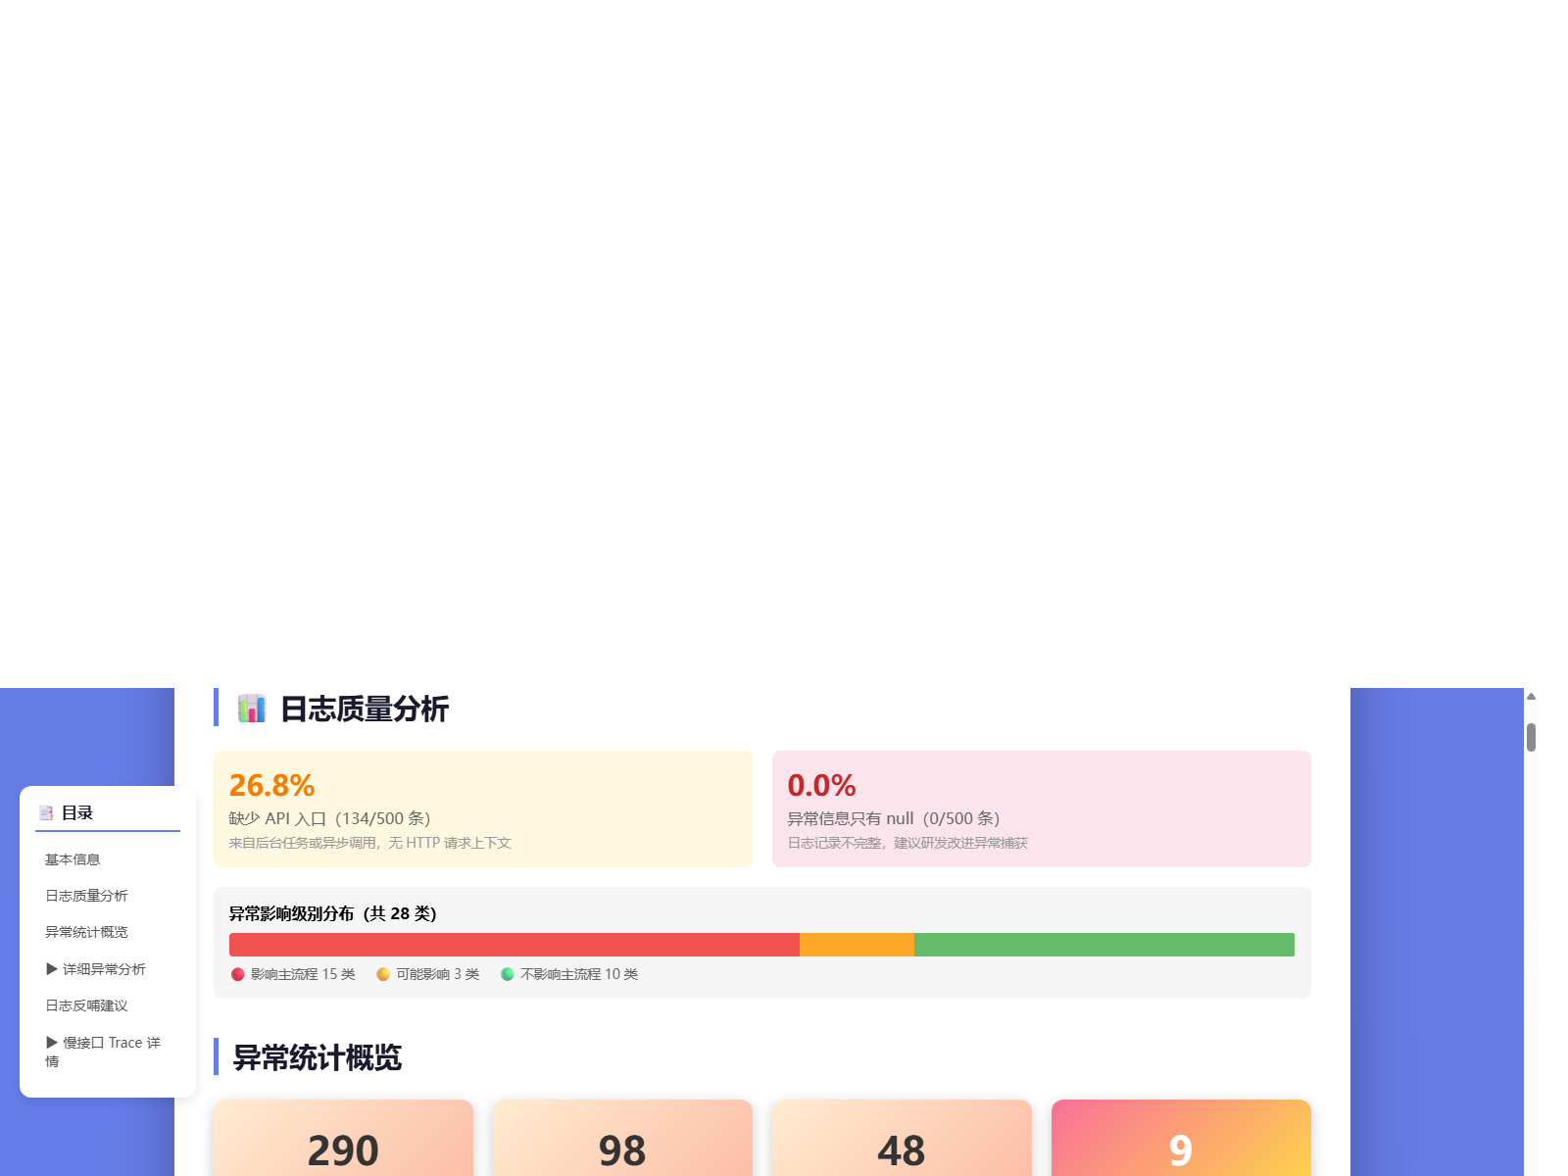
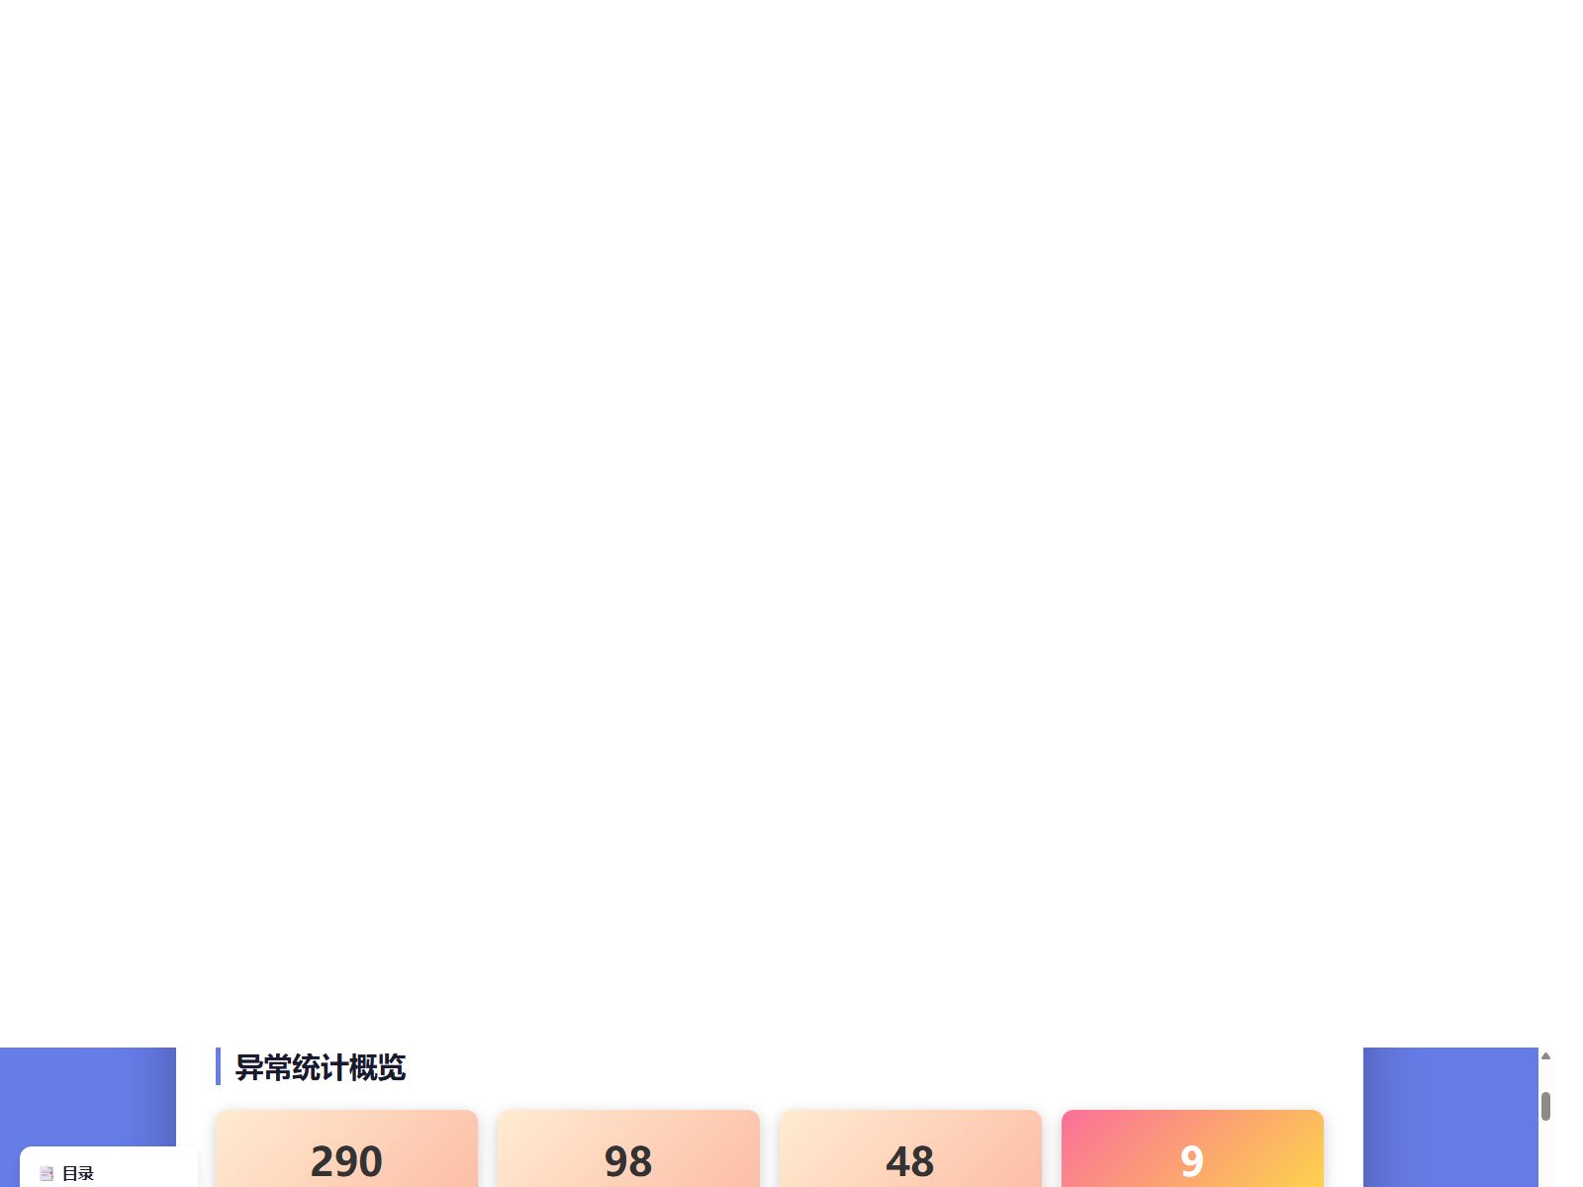
成果收获
1. 已形成可直接输出的分析报告，结果不再停留在原始日志层面。 2. 已能够从异常识别进一步延伸到日志质量观察与问题聚类分析。 3. 已把巡检结果沉淀为可复盘、可展示、可持续优化的治理材料。
Notes:
在成果展示环节，我们不仅演示了产品功能，更着重展示了我们在“用户体验”上的精心设计。同时，我们对项目的“应用潜力”进行了深入分析，包括其巨大的商业价值和社会价值。

Slide 11
未来规划
1. 围绕分析结果继续反哺系统优化和日志规范建设。 2. 逐步形成“发现问题-分析问题-优化问题-验证效果”的闭环机制。 3. 推动能力向更多服务、更多环境和更多治理场景扩展。
Notes:
在成果展示环节，我们不仅演示了产品功能，更着重展示了我们在“用户体验”上的精心设计。同时，我们对项目的“应用潜力”进行了深入分析，包括其巨大的商业价值和社会价值。

Slide 12

Q&A / 感谢聆听
Notes:
现在是问答环节，欢迎各位评委老师提问。再次感谢大家的时间！

